Slide 1
Verwundbare IT-Systeme: Moderne Angriffstechniken zum Ausnutzen von Software Sicherheitslücken
Msc. Oussama Draissi
Prof. Dr.-Ing. Lucas Davi
Sichere Software Systeme
Universität Duisburg-Essen
30. November 2022
Notes:
Guten Morgen!
Mein Name ist Oussama Draissi und heute reden wir über moderne Angriffstechniken.
Ich bin seit 2017 Teil des Lehrstuhls für Sichere Software Systeme,
zuerst als studentische und wissenschaftliche Hilfskraft und seit Mai als wissenschaftlicher Mitarbeiter.
Eines meiner Forschungsbereiche ist das Analysieren von Schwachstellen und dem entwickeln von Angriffen
In diesem Vortrag besprechen wir jene Angriffstechniken die Hacker benutzen, um Schaden anzurichten

Slide 2
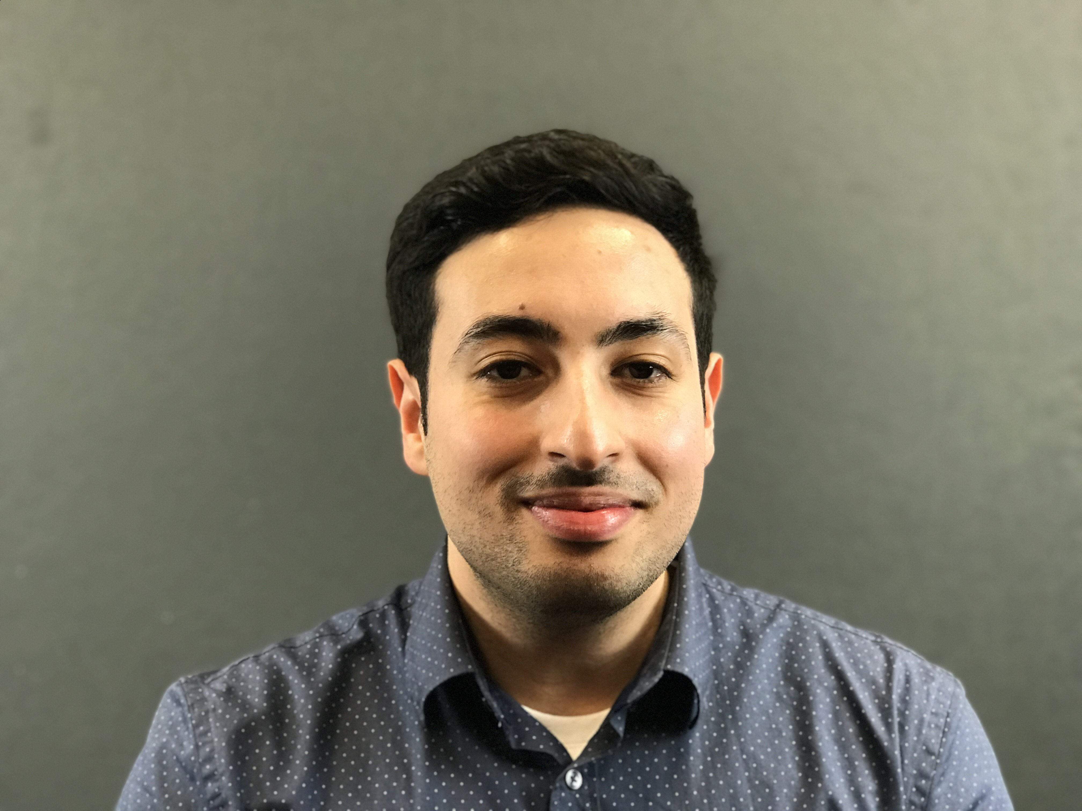


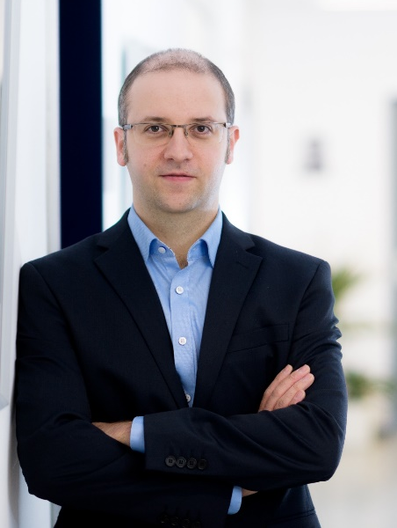


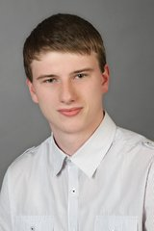
Team
Msc. O. Draissi
MSc. S. Surminski
MSc. D. Paaßen
Prof. Dr.-Ing. Lucas Davi
MSc. T. Cloosters
MSc. J. Giesen
MSc. C. Niesler
Notes:
Zuerst aber möchte ich kurz unser Team vorstellen:
Angefangen bei Professor Davi, der seit 2017 den Lehrstuhl für Sichere Software Systeme inne hat.
Und unsere Gruppe besteht zurzeit aus 6 wissenschaftlichen Mitarbeitern

Slide 3




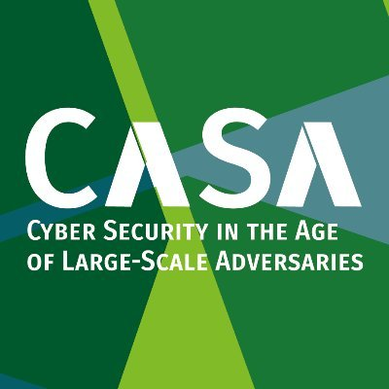

Projekte
Notes:
Wir sind in mehreren Projekten involviert, hier eine kleine Auswahl
Zuerst auf nationaler Ebene
Unsere Gruppe ist Teil des Exellenzclusters CASA. CASA ist eine von der Deutschen Forschungsgemeinschaft gefördertes Projekt.
Casa verfolgt das Ziel, nachhaltige Sicherheit gegen groß angelegte Angriffe, insbesondere gegen nationalstaatliche Angreifer, zu ermöglichen.
Das zweite Forschungsprojekt heißt CROSSING und hat Ziel, kryptografiebasierte Sicherheitslösungen bereitzustellen.
Generell, wird in den Projekten sehr Cross-Disziplinär gearbeitet: Hier sind unteranderem Software- und Systementwickler, Physiker, Mathematiker und Kryptographen involviert.
Wir haben auch Partner in der Industrie: mit NEC forschen wir gemeinsam an Blockchain Security und mit Huawei werden wir Forschung im RISC-V Bereich betreiben
Ganz aktuell: Wir haben vor einigen Wochen einen Forschungsgrant von der EU bekommen: Wir werden in den nächsten 5 Jahren, 1.5 Millionen€ bekommen, um an Blockchain Smart Contracts zu forschen

Slide 4
Forschungsbereiche
Software Sicherheit
Trusted Computing
Hardwarebasierte Sicherheit
Zero-Days
Programmfluss-integrität
Speicher-randomisierung
Remote Attestation
Intel Software Guard Extensions (SGX)
ARM TrustZone
Rowhammer Angriffe
Trusted Platform Module (TPM)
Smart Contract Sicherheit
Re-Entrancy Angriffe
Laufzeitvalidierung
Reverse-Engineering
Notes:
Hier sind unsere Forschungsbereiche zusammengefasst:
Grob lässt es sich in 4 verschiedene Domänen einteilen:
- Der Softwaresicherheit, in der wir Methoden erforschen um Zero-day bugs zu finden
Trusted Computing. Beim trusted computing geht es darum, laufzeitangriffe zu detektieren
Hardwarebasiertesicherheit, zum Beispiel, wie könnte man Benutzer vor Cacheangriffen schützen. Hier ganz prominent, meltdown und Spectre
Und Blockchain Security, insbesondere Smart Contract Sicherheit. Hier forschen
Heute fokussieren wir uns auf Software-Sicherheit, insbesondere auf Laufzeitangriffe.

Slide 5
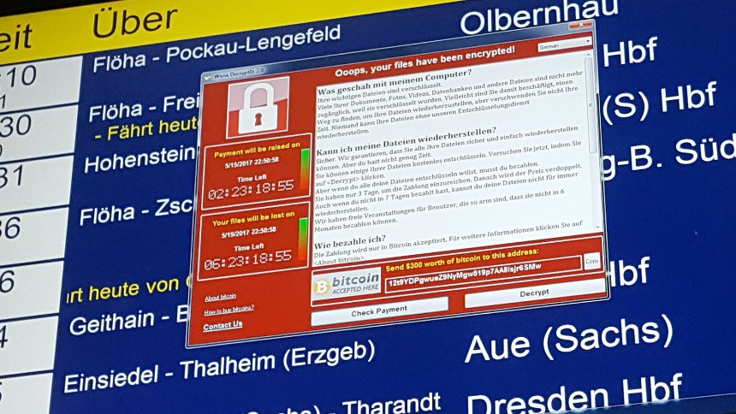
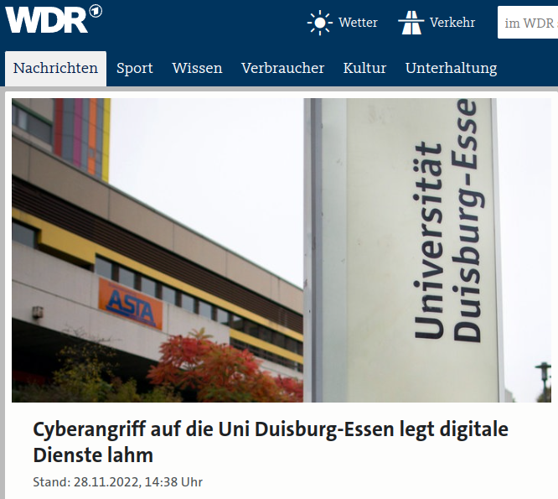
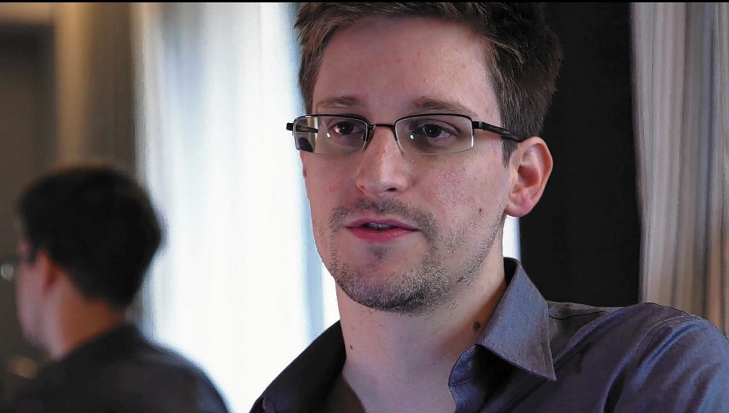

Cybersicherheit in den Nachrichten
Notes:
Edward Snowden ist ein ehemaliger NSA Mitarbeiter. Er veröffentlichte klassifizierte Dokumente und machte damit die Spionage der Amerikaner öffentlich. Darunter ausländische Regierungsbeamte
Ein anderes Bekanntes Beispiel, ist wannacrypt. Wannacrypt ist eine Ransomware, die gezielt kritische Infrastrukturen attackiert hat. Zum Beispiel Bahnhöfe und Krankenhäuser. Opfer mussten per Bitcoin Geld an die Täter zahlen, damit sie wieder Zugriff auf ihre Computer bekommen
Ein anderer bekannter Fall sind die sogenannten side-channel Angriffe.
Die mit Abstand bekanntesten sind Meltdown und Spectre: Beide Angriffe besagen, dass aufgrund von Prozessoroptimierungen,
Angreifer Daten von Prozessoren leaken können.
Zum Beispiel könnten Angreifer Passwörter leaken. Forscher aus Graz haben auch gezeigt, dass der Angreifer nicht einmal physischen Zugang benötigt:
Hier reicht das laden einer Webseite mit dem Browser.
Dieser Angriff ist besonders interessant, da so ziemlich jeder Intel und einige AMD Prozessoren davon bis heute betroffen sind
Diese Klasse von Angriffen ist bis heute ungelöst und wir werden wahrscheinlich in Zukunft immer mehr solcher Angriffe zu sehen bekommen

Slide 6
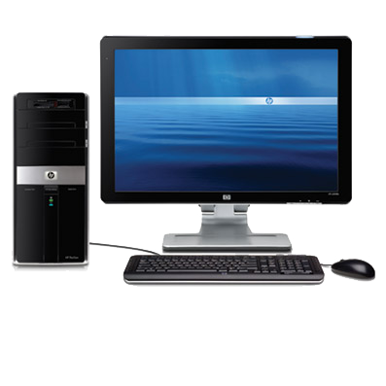






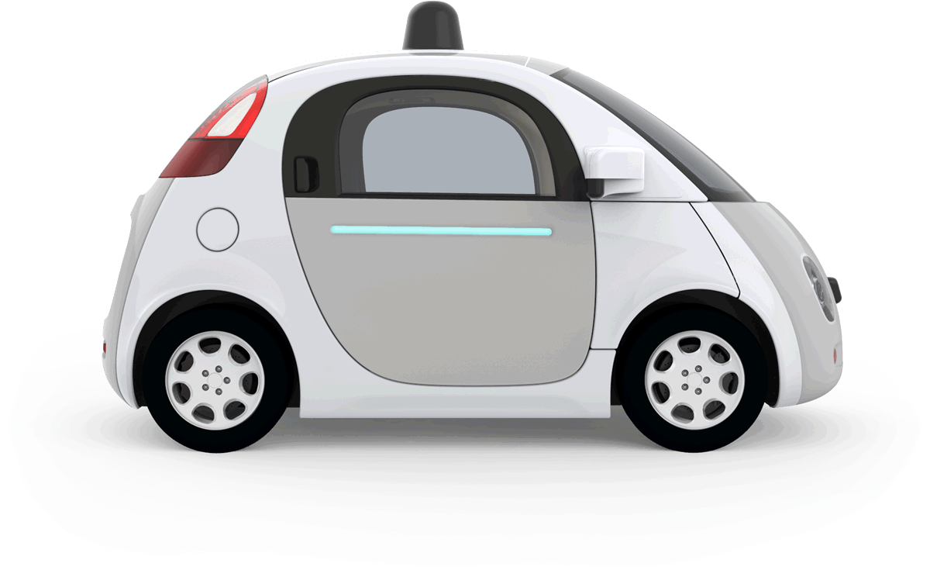



Das Problem mit Sicherheitslücken in Software
Software wird immer anspruchsvoller und komplexer
Die meisten Softwareentwickler sind keine Sicherheitsexperten
Testen ist teuer
Wahrscheinlichkeit von Software Fehlern (Zero-Days) ist extrem hoch – man bedenke wie oft Software aus Sicherheitsgründen aktualisiert werden muss
Notes:
Software wird immer komplexer. Wenn man vergleicht, was zum Beispiel Power point heute in der Lage ist, im Vergleich zu vor 10 Jahren, merkt man dass unfassbar viel neue Funktionalität hinzuegekommen ist
Software auf Schwachstellen zu Testen und Software zu entwickeln sind verschiedene Disziplinien. In der Praxis liegt der Fokus viel mehr auf das entwickeln als auf das testen: ein Grund sind die hohen Kosten für das Testen
Heutzutage ist Software überall: Ob in der Hosentasche, im Auto oder Wearables: Software ist überall
Die Wahrscheinlichkeit von Zero-days ist extrem hoch, dass merkt man zum Beispiel bei der Anzahl von Updates: Alleine die Windows Maschine auf der ich gerade diese Präsentation halte, updated sich gefühlt wöchentlich
Hier ist auch das Problem, dass Nutzer oftmals Sicherheitskritische updates überspringen.

Slide 7



Wie können Software Fehler ausgenutzt werden?
Code-Injection Angriff
Return-Oriented Programming Angriff
A
A
B
Manipuliere Programmfluss-informationen
B
C
D
C
D
E
F
E
F
X
Schleuse Schadcode ein
Manipuliere Programmflussinformationen
DEP
Angreifer
Datenfluss
Programmfluss
Notes:
Es gibt unfassbar viele Methoden um Softwarefehler auszunutzen.
Hier zwei verschiedene Techniken: einmal Code-Injection Angriffe und Return-Oriented Programming
Das ist ein Computerprogramm zur Laufzeit: Die Knoten sind Programminstruktionen und die Kanten sind Kontrollflussinstruktionen.
Zum Beispiel könnte B prüfen ob eine Eingabe den Wert 1 hat und könnte dann entweder zu C oder nach D springen
Jetzt könnte sich im Knoten D ein Bug befinden: der Angreifer könnte nun seinen Schadcode einschleusen und den Programmfluss zu seinem Schadecode leiten
Dieser Angriff heißt Code-Injection Angriff. Diese Art von Angriff ist aber in dieser Form kaum noch möglich auf modernen Systemen, aufgrund von DEP
Data Execution Prevention ist ein Verteidigungsmechanismen, welches besagt, dass Speicher ENTWEDER schreibbar oder ausführbar ist
Überlicherweise befindet sich der Schadcode in schreibbaren Speicherseiten und ist dementsprechend, dank DEP, nicht ausführbar
Genau hier setzt Return-Oriented Programming an:
Um DEP zu umgehen, benutzt der Angreifer nun existierenden Code um Schadcode auszuführen

Slide 8
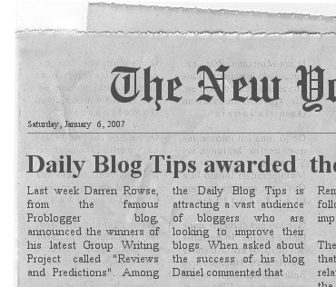
Return-Oriented Programming (ROP)
Re
t
u
r
n
o
r
ien
ted
Pro
g
ra
mm
ing
Notes:
Was ist ROP? ROP ist ein Angriff, der existierenden Code im Speicher wiederverwendet.
Hier ein Beispiel: Dieser Zeitungsartikel ist ein Computerprogramm. Der Angreifer kann nun aufgrund von DEP keine neuen Seiten zur Zeitung hinzufügen
Also wird der Angreifer kreativ und versucht nun seinen Angriff mit existierenden Buchstaben zu erstellen

Slide 9
Ausgewählte ROP Angriffe aus der Praxis

Slide 10
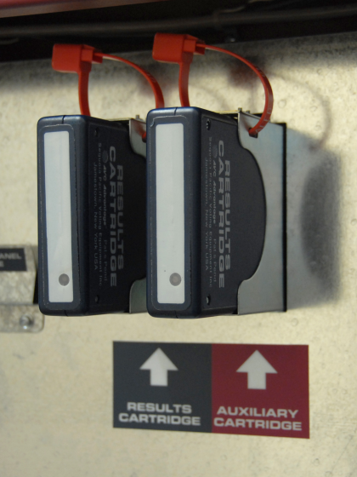
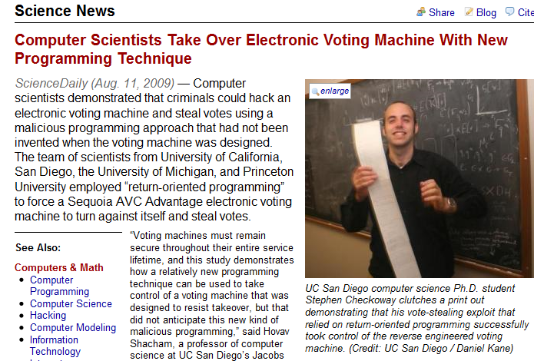
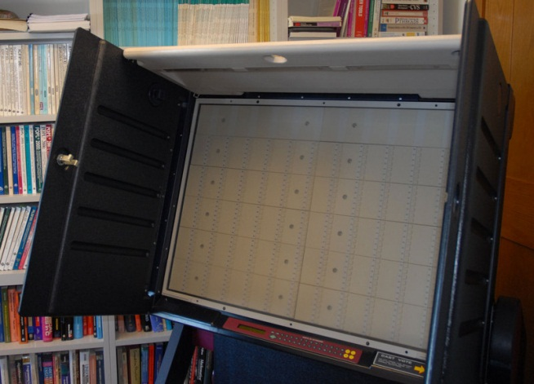
Aus aktuellem Anlass: Wahlmaschinen Hack
Notes:
Wahlmaschinenhacks sind kein Produkt der Neuzeit, sondern existieren schon etwas länger:
Zum Beispiel haben Forscher der Uni San Diego ROP benutzt um Stimmen aus einer Wahlmaschine zu klauen.

Slide 11
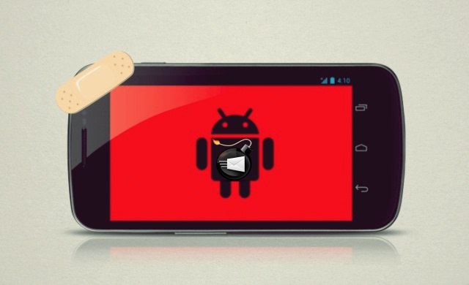
Stagefright
Notes:
Stagefright ist ein anderes prominentes Beispiel: der Bug wurde 2015 erkannt und so ziemlich jedes Android Smartphone war davon betroffen
Hier gab es zahlreiche ROP Angriffe, darunter auch viele Angriffe um das komplette Smartphone zu komprimieren
Eines der Probleme mit diesem bug war es, dass es im Gegensatz zu Iphone, mehrere Handyhersteller gibt die Android als ihr Betriebssystem benutzen
Dementsprechend kamen unterschiedliche Updates und zu unterschiedlichen Zeiten
Außerdem, auch hier das generelle Probleme, Nutzer „schwänzen“ updates und sind so anfällig für Angriffe
Der bug wurde zwar 2015 entdeckt, es hat jedoch bis 2018 noch Angriffe gegeben, die in der Lage waren den gepatchten bug zu attackieren

Slide 12
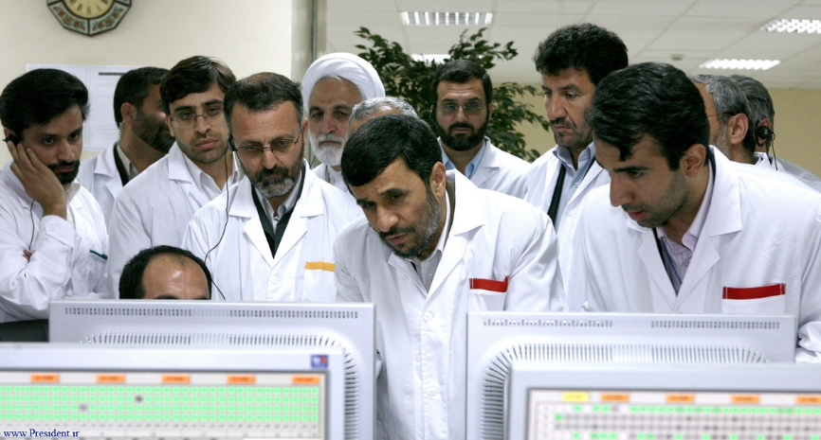
Stuxnet
Notes:
Iranisches Atomkraftwerk

Slide 13
Wie funktioniert das Ausnutzen einer Software Sicherheitslücke?

Slide 14


Kompilieren des Additionsprogramms
SCHREIB “Gebe 2 Zahlen ein:”
WARTE_AUF_EINGABE
LADE S1
LADE S2
ADD
SPEICHER S3
SCHREIB “Ergebnis:”
SCHREIB S3
SPRING S4
Ausgabe: “Gebe 2 Zahlen ein:”
Warte auf Eingabe von Zahl1 und Zahl2
Berechne: Zahl3 = Zahl1+Zahl2
Ausgabe: “Ergebnis:”
Ausgabe: Zahl3
Gehe zum Anfang
CODE
S1: Zahl1
S2: Zahl2
S3: Zahl3
S4: Programmanfang
Kompilieren
DATEN
Mein Additionsprogramm
als Textdatei
Das Additionsprogramm
In Mikrobefehlen
Notes:
Hier haben wir ein simples Additionsprogramm in einer Pseudoprogrammiersprache
Das Programm fordert den Nutzer dazu auf, zwei Zahlen einzugeben
Das Programm nimmt diese zwei Zahlen, speichert diese und addiert diese
Anschließend wird das Ergebnis ausgegeben und das Programm spring zum ersten Schritt zurück
Rechts sehen wir nun das kompilierte Programm:
Zuerst, die Code-Sektion, welches die Logik des Programms implementiert
Komplementär dazu die Daten-Sektion.
Neben den zwei Zahlen aus der Nutzereingabe und dem Ergebnis der Addition, befindet sich dort auch die Adresse des Programmanfangs

Slide 15


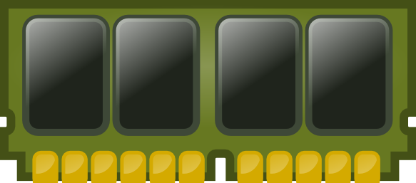
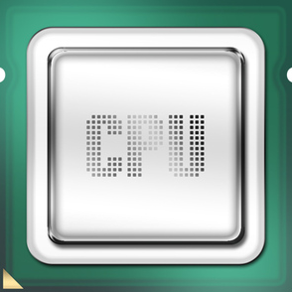

Ausführen des Additionsprogramms
S1:
6
Gebe 2 Zahlen ein:
S2:
4
6 4
Die Anzahl der Eingaben wird nicht geprüft!
S3:
10
Ergebnis:
10
S4:
S6 (Programmstart)
Gebe 2 Zahlen ein:
…
S5:
IP
S6:
SCHREIB “Gebe 2 Zahlen ein:”
S7:
WARTE_AUF_EINGABE
S8:
LADE [S1]
Arbeitsspeicher (RAM)
S9:
LADE [S2]
S10:
ADD
6
S11:
SPEICHER [S3]
10
4
S12:
SCHREIB “Ergebnis:”
S13:
SCHREIB [S3]
Prozessor
S14:
SPRING [S4]
Notes:
Die Frage die man sich stellen sollte ist, ob die Anzahl der eingegeben Zahlen auch wirklich 2 ist

Slide 16

Schadcode Einschleusen
S1:
6
Gebe 2 Zahlen ein:
S2:
4
6 4 10 S5 Install(Ransom-ware)
S3:
10
S4:
S5 (vorher S6)
S6 (Programmstart)
S5:
Install(Ransomware)
Ergebnis:
10
S6:
SCHREIB “Gebe 2 Zahlen ein:”
IP
S7:
WARTE_AUF_EINGABE
S8:
LADE [S1]
Arbeitsspeicher (RAM)
S9:
LADE [S2]
S10:
ADD
6
S11:
SPEICHER [S3]
10
4
S12:
SCHREIB “Ergebnis:”
S13:
SCHREIB [S3]
Prozessor
S14:
SPRING [S4]

Slide 17
Abwehrmethode gegen Code Einschleusen?
Verbiete die Ausführung von Code
im Datenspeicher! (DEP)

Slide 18
Sind wir jetzt sicher gegen Software Angriffe?

Slide 19
Code Wiederverwendung (ROP)
S1:
6
Gebe 2 Zahlen ein:
S2:
4
6 4 10 S8
S3:
10
Ergebnis:
S4:
S8 (vorher S6)
10
S6 (Programmstart)
Ergebnis:
S5:
10
Ergebnis:
S6:
SCHREIB “Gebe 2 Zahlen ein:”
10…
IP
S7:
WARTE_AUF_EINGABE
S8:
LADE [S1]
Arbeitsspeicher (RAM)
S9:
LADE [S2]
S10:
ADD
6
S11:
SPEICHER [S3]
10
4
S12:
SCHREIB “Ergebnis:”
S13:
SCHREIB [S3]
Prozessor
S14:
SPRING [S4]

Slide 20
Wie mächtig sind ROP Angriffe?

Slide 21
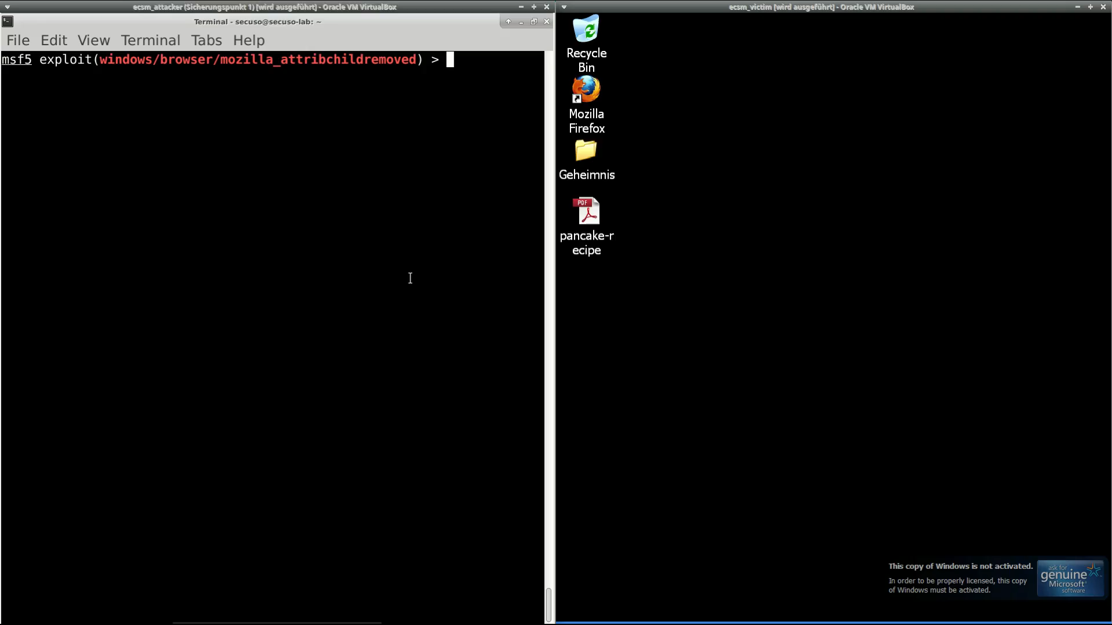
Demo: ROP im Browser
Notes:
Folgendes Szenario:
Das Opfer ist auder Suche nach einem Pfannkuchen Rezept und lädt ein PDF Dokument runter, welches das Rezept beinhaltet
Vor euch seht ihr nun zwei Rechner: rechts das Opfer, links der Angreifer.
Das Opfer benutzt ein veraltetes System und eine veraltete Firefox Version
Die Firefox Version hat eine Schwachstelle. Der Angreifer benuzt einen ROP Exploit um diesen Auszunutzen
Der Angreifer startet seinen Exploit und wartet darauf, dass jemand den Schadcode ausführt
Das Opfer öffnet nun die PDF und sieht das sich dort ein Link befindet
In dem Moment, in dem das Opfer auf diesen Link klickt, ist das System komprimiert
Das Opfer kann nichts machen; in diesem Moment hätte der Angreifer keine andere Wahl außer die Festplatte komplett neu zu formatieren
Was man hier nicht sieht: Es ist Avira Antivir und eine Firewall aktiviert. Beide sind nicht in der Lage diesen Angriff zu stoppen
Solche Angriffe sind durchaus realistisch: Ob man jetzt auf einen Link klickt, oder eine bösartige Webseite besucht, es bestimmt immer die Gefahr dass man aufgrund von Zero-days
Anfällig ist für solche Angriffe

Slide 22

ROP Angriffsdetails

Slide 23
ROP Angriffstechnik
Program Code
Sequenz 1
INS…
RETURN
Sequenz 2
LADE REG1
Program Stack
LADE REG2
RETURN
Addresse 3
Sequenz 3
Zahl 1
INS…
...
RETURN
Zahl 2
Addresse 2
REG1:
Zahl 2
SP
Addresse 1
REG2:
Zahl 1
Notes:
Wir gehen davon aus, dass die Angreiferin eine Schwachstelle im Programm gefunden hat und in der Lage ist den Programmverlauf zu kontrollieren
ROP, nutzt die RET Instruktion aus: Die Ret Instruktion tut zwei Dinge: zuerst wird der Programmverlauf zu der Adresse auf den der Stack pointer zeigt verändert und der stack pointer wird inkrementiert.
Nun sucht die Angreiferin explizit nach Programmsequenzen, welche mit der RET Instruktion enden.
Dadurch kontrolliert die Angreiferin das Programm und kann arbiträre Instruktionen ausführen

Slide 24
Entscheidend ist die Code Basis
Programmcode
Bibliotheken
GADGET SPACE
CALL
MOV reg1, 0x1
RET
MOV
Uncond. JMP
Statische Analyse
Logic.
Arith.
MOV reg2, 0x2
RET
Cond. JMP
STORE
LOAD
ADD reg1, reg2
RET
Optional
Verpflichtend
Turing-vollständige Sprache
Notes:
Der grobe Ablauf bei diesen Angriffen ist wie folgt:
Die Angreiferin

Slide 25
PCs und Laptops sind besonders betroffen
GADGET RAUM
Beabsichtigter Code
B8 13 00 00 00
E9 C3 F8 FF FF
mov $0x13,%eax
jmp 3aae9
Unbeabsichtigter Code
00 00
00 E9
C3
add %al,(%eax)
add %ch,%cl
ret

Slide 26

Wie können wir uns gegen diese Angriffe schützen?

Slide 27
Abwehrmethoden
COOP Angriffe
[Schuster et al., IEEE S&P 2015]
COOP++ Angriffe
[Chen et al., USENIX 2021]
Randomisierung
[Cohen 1993 & Larsen et al., SoK IEEE S&P 2014]
Programmflussintegrität
[Abadi et al., CCS 2005 & TISSEC 2009]
Memory (randomized)
Memory
D
A
A
Exit(B) == Label_3
A
Label_1
JIT-ROP Angriffe
[Snow, Davi, et al., IEEE S&P 2013]
Isomoron Angriffe
[Davi et al., NDSS 2015]
A
B
B
B
Label_2
E
C
F
C
E
D
Label_3
C
D
Label_3
B
D
E
F
E
F
C
F
Label_4
Label_5

Slide 28
Moderne Sicherheitstechnologien
Intel CET
Neue Intel Prozessoren sollen Control-Flow Enforcement Technology (CET) unterstützen
Hardware-basierter Shadow Stack um Rücksprungadressen zu schützen
Microsoft CFG
Applikationen für Windows 10 können mittels Microsoft Control-Flow Guard (CFG) geschützt werden
Sicherheitscheck für Funktionsaufrufe
Google Clang-CFI
Neues Compiler Feature um Control-Flow Integrity (CFI) für Funktionsaufrufe zu implementieren
Anwendungsbeispiel ist der Chrome Web Browser

Slide 29
RISC-V Architecture
Beliebte open-source Architektur
Entwickler können Prozessoren Designen
Nutzung in der Praxis
  Googles: Android RISC-V Branch Sicherheitschip in Telefonen (OpenTitan)
  Apple: ersetzt Embedded-Kerne (WiFi, Thunderbold, NAND, ...)
  Internet der Dinge: z.B. RISC-V ESP32
Ist es wirklich
sicherer als x86?

Slide 30
RISC-V vs ROP
Klassisches ROP
(Eine Instruktion für das return)
 | X86 | X86_64 | ARM32 | RISC-V | ARM64
Schreibbarer Programm Counter | × | × | ● | × | ×
Stack-return Instruktion | ● | ● | ● | × | ×
Max. Argumente in Registern | 0 | 4−6 | 4 | 8 | 8
Spezielle Funktionsaufrufregister | ● | ● | ● | × | ×
Instruktionsgröße | 1 | 1 | 4/2 | 4/2 | 4
Unintendierte Gadget
Spezielle Gadgets für Funktionsaufrufe nötig
Notes:
RiscyROP 1/3
Writable Program Counter: pop pc oder mv pc, r5
Stack-return Instruction: ret/pop pc
Max. Arguments in Registers: number of registers conventionally used for function call arguments
Mixed-purpose Registers: RISC has dedicated register sets for arguments/locals/temporaries
Instruction Alignment: Memory alignment of instructions
Short Function Epilogue:
RISC has to restore larger number of callee-saved registers
RISC-V restores return address before restoring callee-saved registers and jumps thereafter
-> cannot skip callee-saved registers

Slide 31

Ist RISC-V die Lösung für ROP-Angriffe?
Notes:
Diese Frage haben wir uns gestellt und in Koorperation mit der TU Darmstadt daran geforscht.

Slide 32

RiscyROP: Automated Return-Oriented Programming Attacks on RISC-V and ARM64
October 26, 2022: Limassol, Cyprus
Tobias Cloosters, David Paaßen, Jianqiang Wang, Oussama Draissi,
Patrick Jauernig, Emmanuel Stapf, Lucas Davi, Ahmad Sadeghi
25th International Symposium on Research in Attacks, Intrusions and Defenses
Notes:
Das Ergebnis unserer Forschung, ist RiscyROP. Wir haben unsere Arbeit letzten Monat auf der RAID Konferenz auf Zypern vorgestellt. RAID gehört zu den prestiträchtigsten IT-Sicherheits Konferenz
Wir haben in unserer Arbeit gezeigt, dass es durchaus möglich ist, ROP auf RISC-V zu haben
RiscyROP ist ein sogenannter Gadget-Compiler: Es ist in der Lage, vollautomatisch nach diesen Programmschnipseln im Programm zu suchen und diese auch zu sinnvollen Angriffen zusammenzusetzen.

Slide 33
Evaluation: CVE-2013-2028 Exploit (nginx)
Malicious
3-argument call
to mprotect
Wenige Instruktionen
Ausschließlich unintendierte Instruktionen
RiscyROP zeigt:
RISC-V macht ROP zwar anspruchsvoller, aber ist nicht in der Lage es zu verhindern!
Lange und komplexe Gadgets
mit vielen Nebeneffekten
Notes:
RISC-V & ARM64:
Viel länger
Viele Seiteneffekte
Nicht linear
Jumps innerhalb der gadgets

Slide 34
Was kann der Nutzer tun?
Begrenzte Möglichkeiten
Up-to-date Software und auch Hardware
Skript-Ausführung eingrenzen
Verdächtige Links nur in einer virtuellen Maschine öffnen

Slide 35
Zusammenfassung
Return-Oriented Programming (ROP) Angriffe werden genutzt, um Sicherheitslücken in Software auszunutzen
Schlechte Nachricht
  Der Nutzer kann sich nur begrenzt vor ROP Angriffen schützen, da diese Angriffe Zero-Day Lücken ausnutzen
Gute Nachricht
  Akademische und industrielle Forschungslösungen zur Verteidigung von ROP Angriffen werden immer effektiver und effizienter

